Slide 1










Slide 2






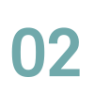

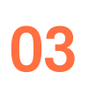

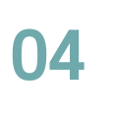



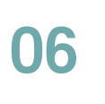

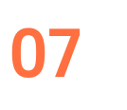


Slide 3

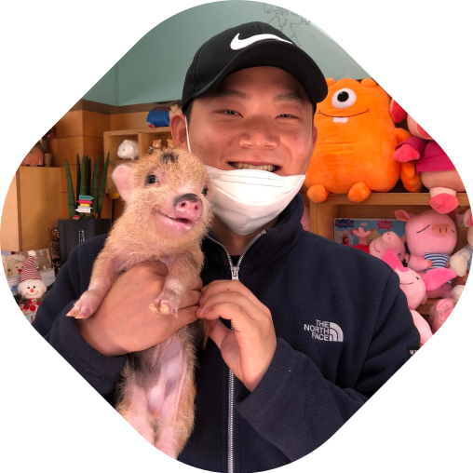








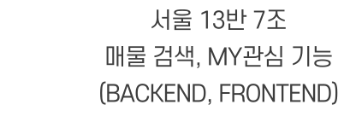
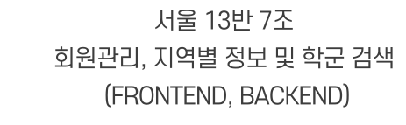
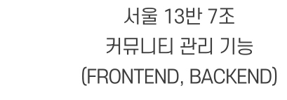

Slide 4








Slide 5











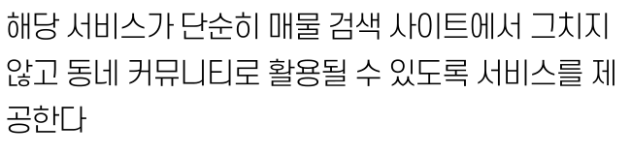

Slide 6



 |  | 21(금) | 22(토) | 23(일) | 24(월) | 25(화) | 26(수) | 27(목)
구현 내용 | 손동우 | 요구사항 확인 테이블 설계 화면 설계 클래스 설계 협업 환경 셋팅 Vue, Boot 환경 셋팅 디자인 리뉴얼 | 매매정보 조회 - House Controller 구현 |  | 관심 매물 검색 - Bookmark Controller 구현 | 관심지역 검색 - BookmarkArea Controller 구현 | Alertify를 이용한 진행상황 알림 - 매물을 클릭해 지도 이동 기능 구현 | 최종 점검 영상 촬영 문서 정리 PPT 제작 소스코드 정리
 | 전중훈 |  | 커뮤니티 페이지 Community Controller 구현 |  | - 오류 테스트 및 수정 | Community 디자인 개선 | 파일 업로드 기능 Data Dump
 | 조다운 |  | 로그인 - 카카오 API를 이용한 SNS 로그인 구현 | 회원 관리 파일업로드를 이용한 프로필 사진 기능 추가 | 공공데이터 활용한 학군 검색 기능 추가 메인 페이지와 팀 소개 페이지 구현 | 공공데이터 활용한 구별 통계 정보 검색 Chartjs를 활용한 데이터 시각화 | 디자인 개선 오류 테스트 및 수정

Slide 7














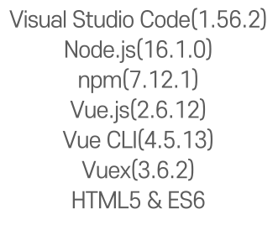
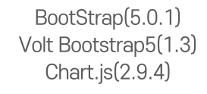
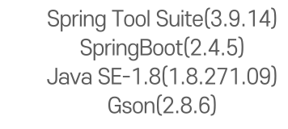


Slide 8

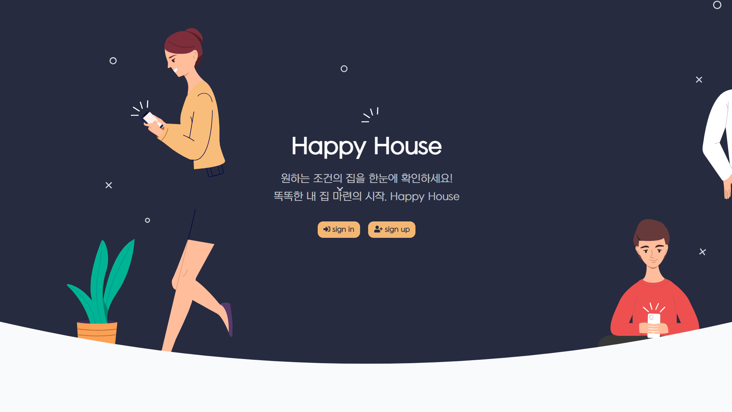



Slide 9
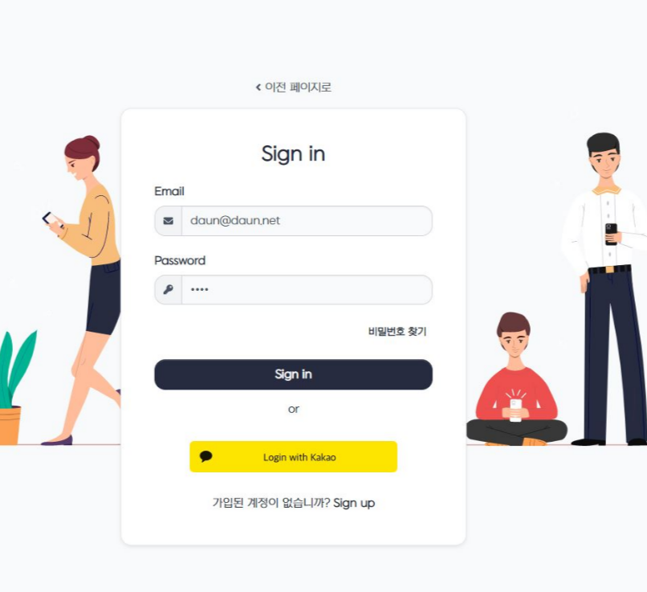
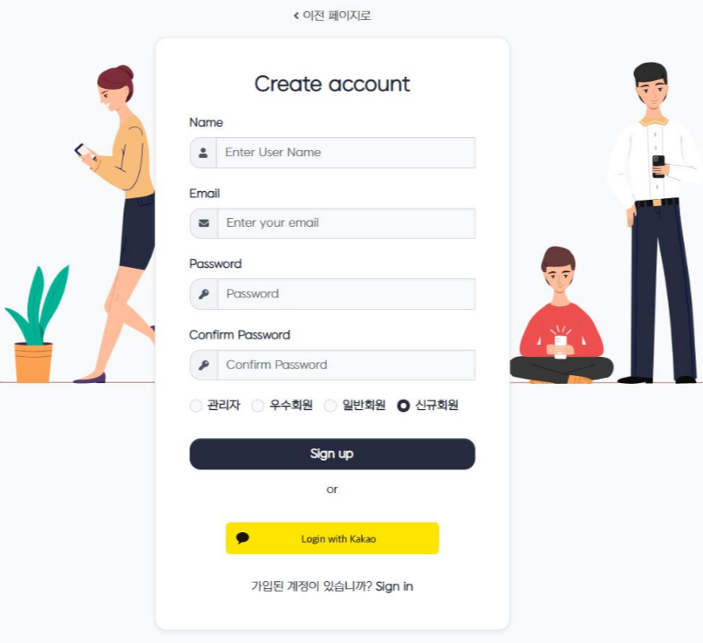



Slide 10
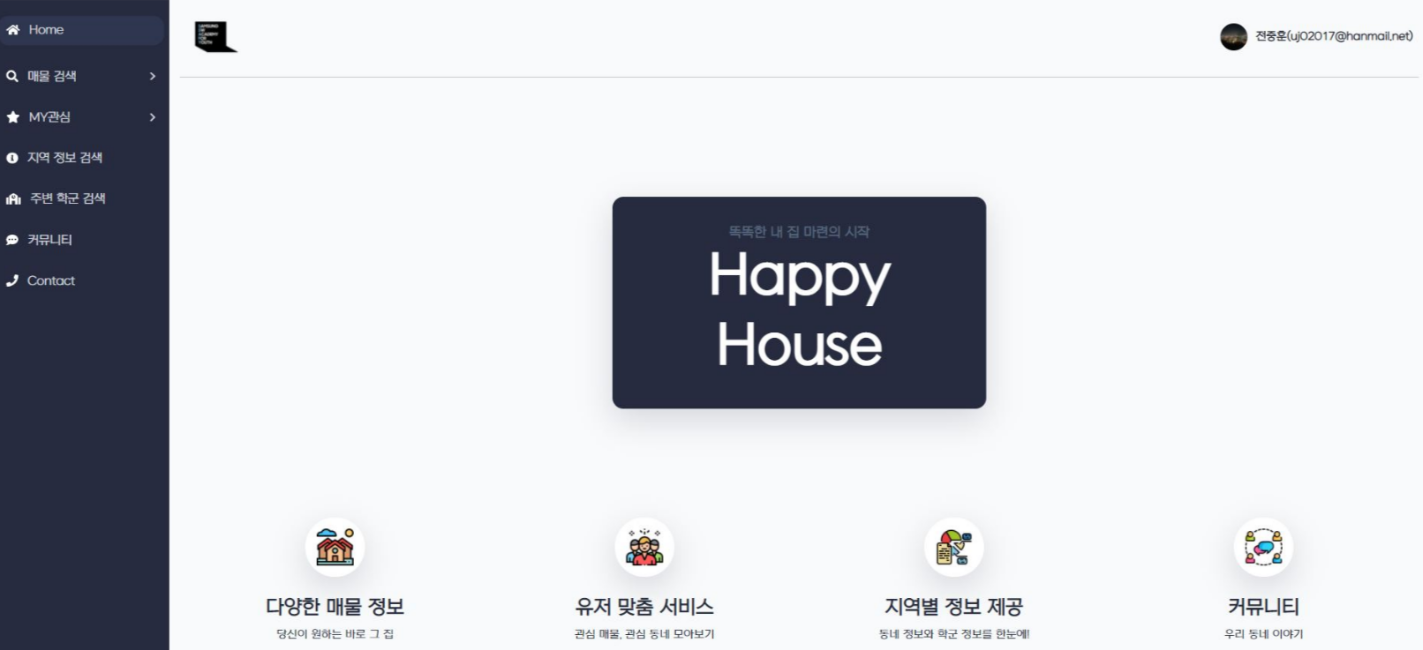


Slide 11
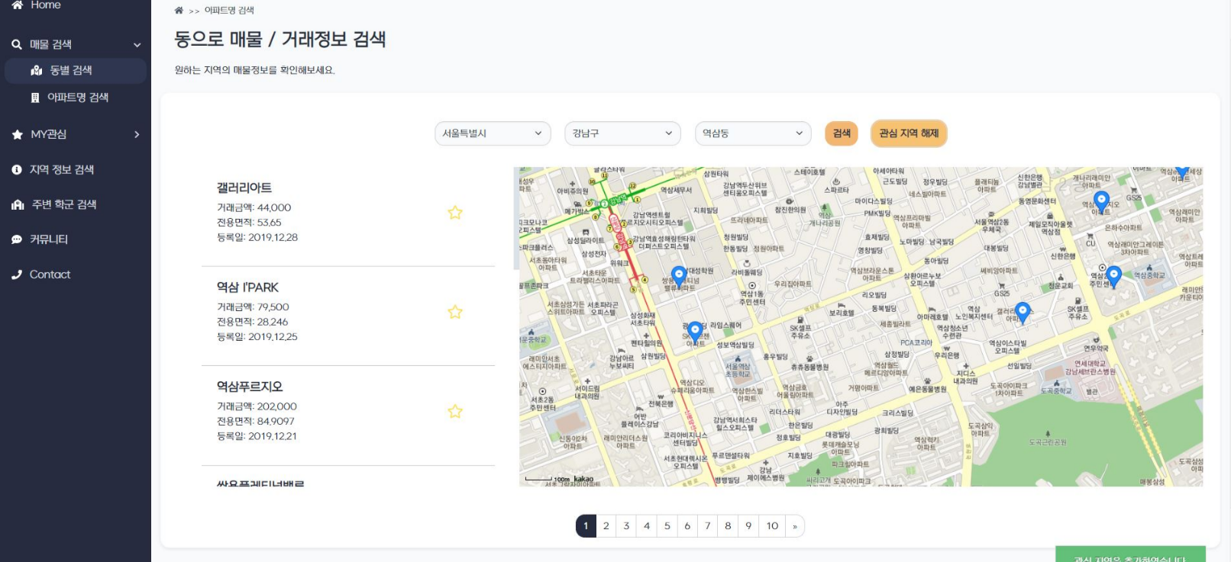


Slide 12
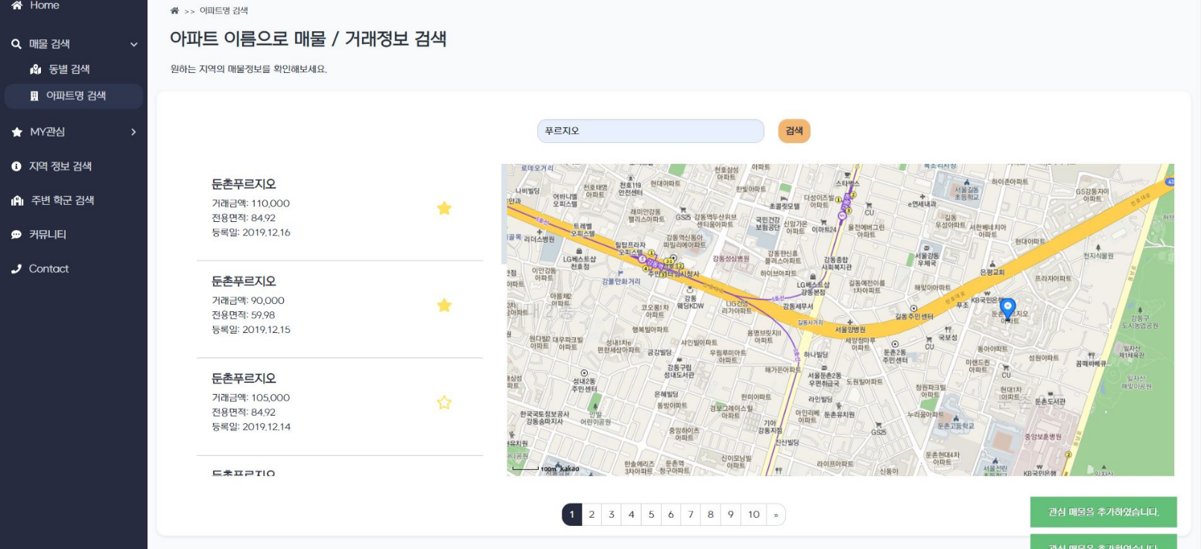


Slide 13
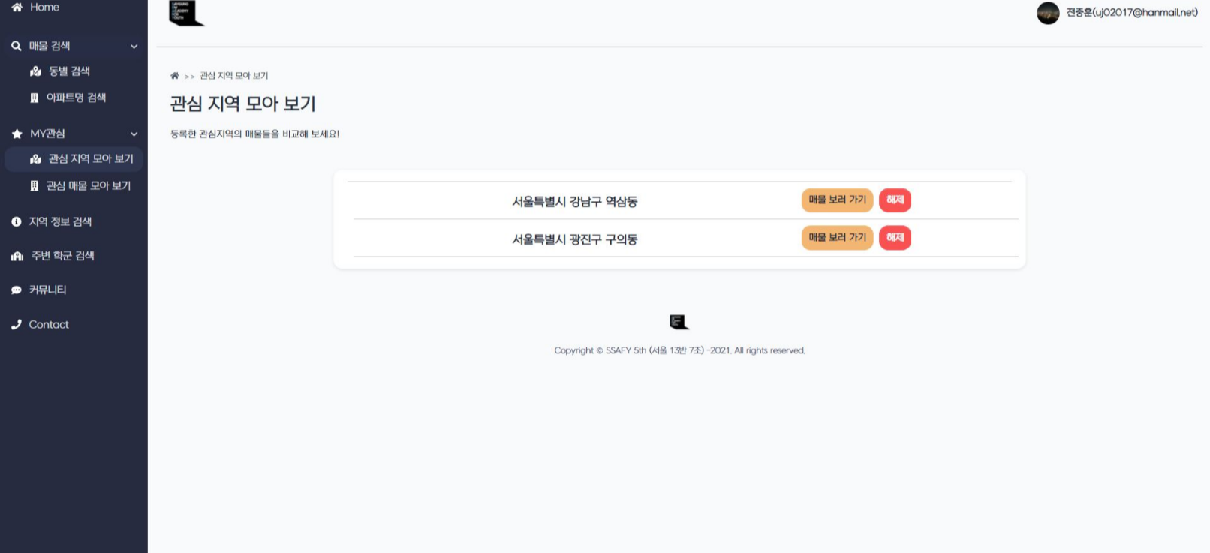


Slide 14
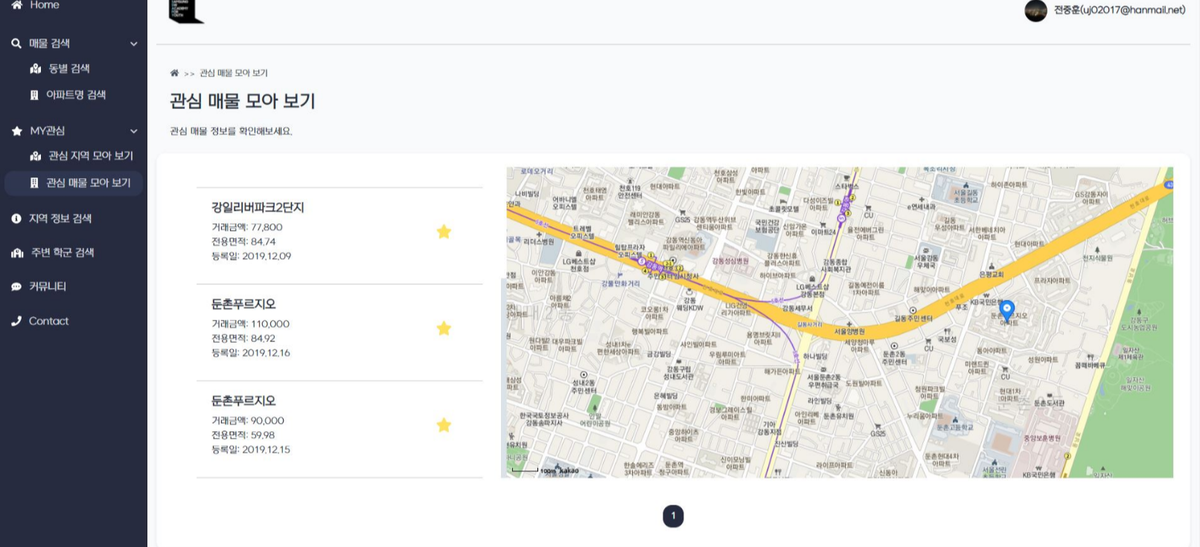


Slide 15
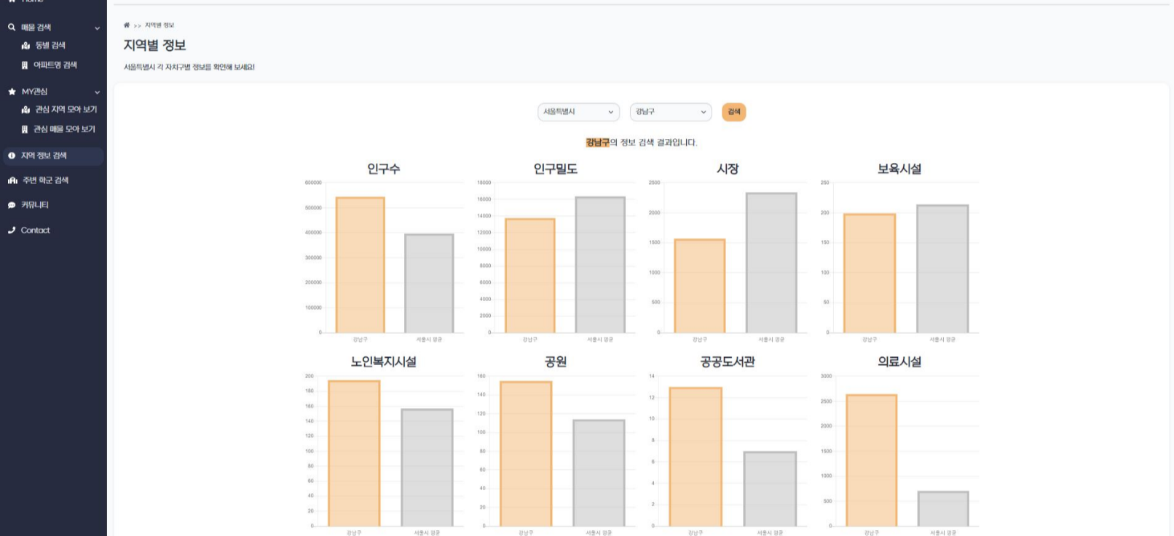


Slide 16
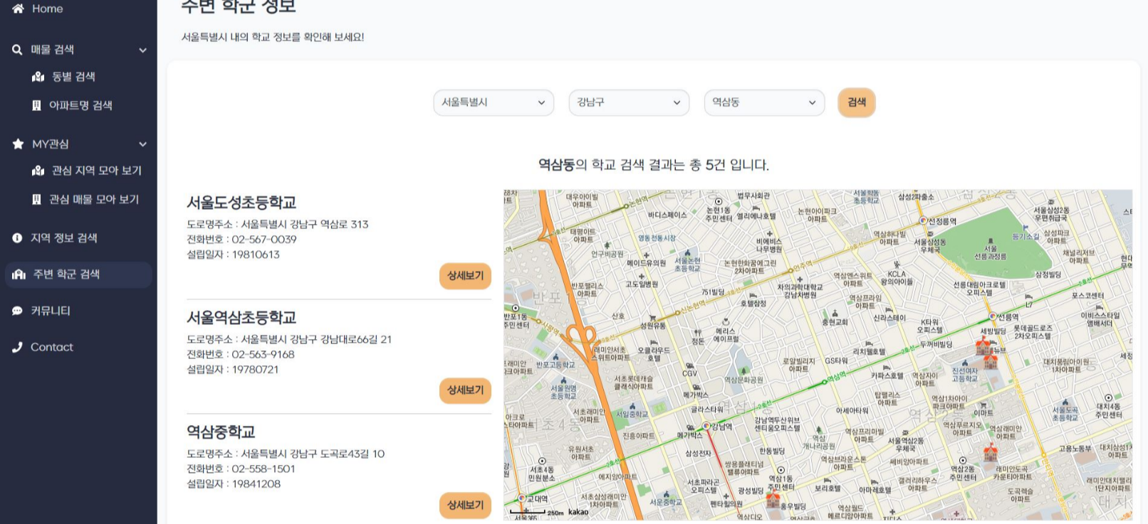


Slide 17
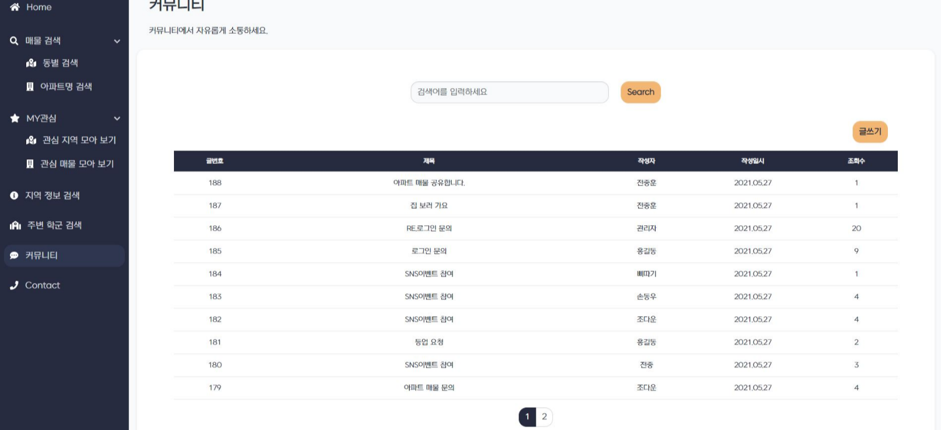


Slide 18
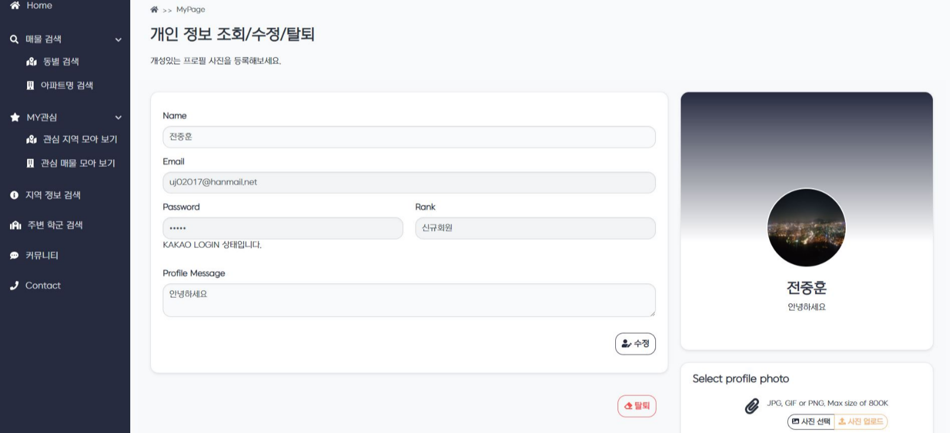


Slide 19
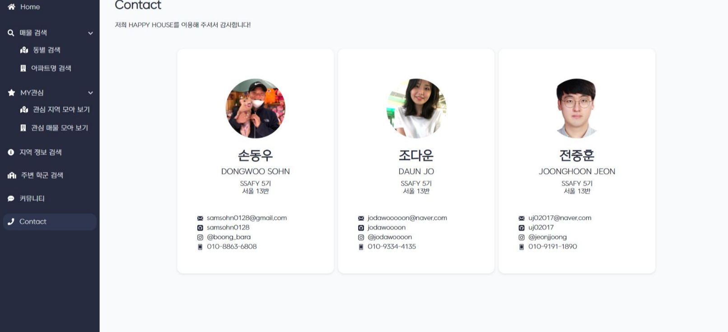


Slide 20












Slide 21





